Slide 1
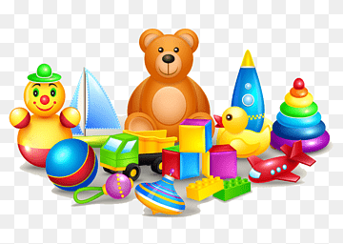
МАДОУ Д\С «росинка» младшей группы общеразвивающей направленности
№ 10 «Ягодка»
Возраст 3-4 года
ПРЕЗЕНТАЦИЯ
«ИГРОВЫЕ ТЕХНОЛОГИИ»
ВОСПИТАТЕЛь: Эссаулова О.С.

Slide 2
Характеристика
Игровая технология - способ организации деятельности детей в процессе обучения предметному содержанию. Назначение игровой образовательной технологии - это не развитие игровой деятельности, а организация усвоения детьми предметного содержания (математического, естественно- экологического и др.)
Таким образом, технология игрового обучения опирается на принцип активности ребенка, характеризуется высоким уровнем мотивации и определяется естественной потребностью дошкольника. Роль педагога заключается в создании и организации предметно - пространственной среды. Игровая технология в обучении призвана сочетать элементы игры и учения.

Slide 3
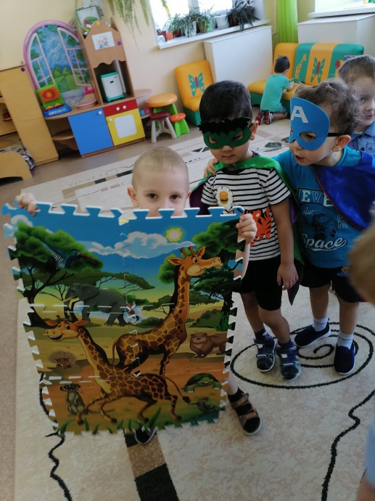
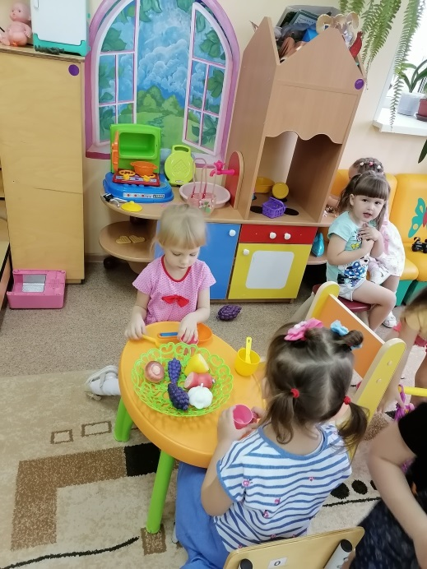
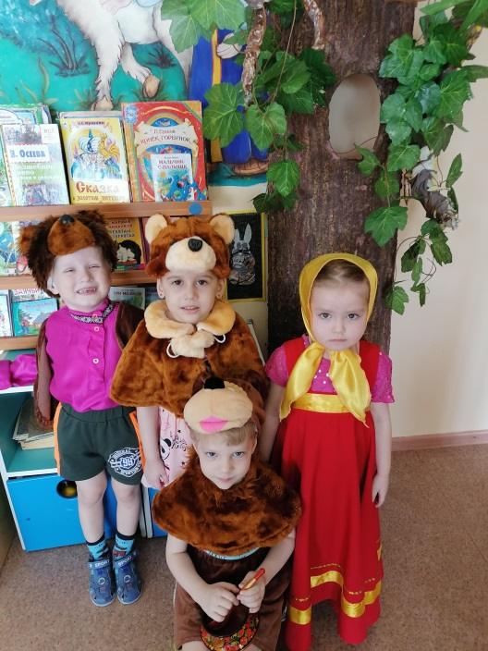
Положительные моменты
способствуют повышению интереса, активизации и развитию мышления;
несет здоровьесберегающий фактор в развитии и обучении;
способствует использованию знаний в новой ситуации;
способствует объединению коллектива и формированию ответственности.

Slide 4
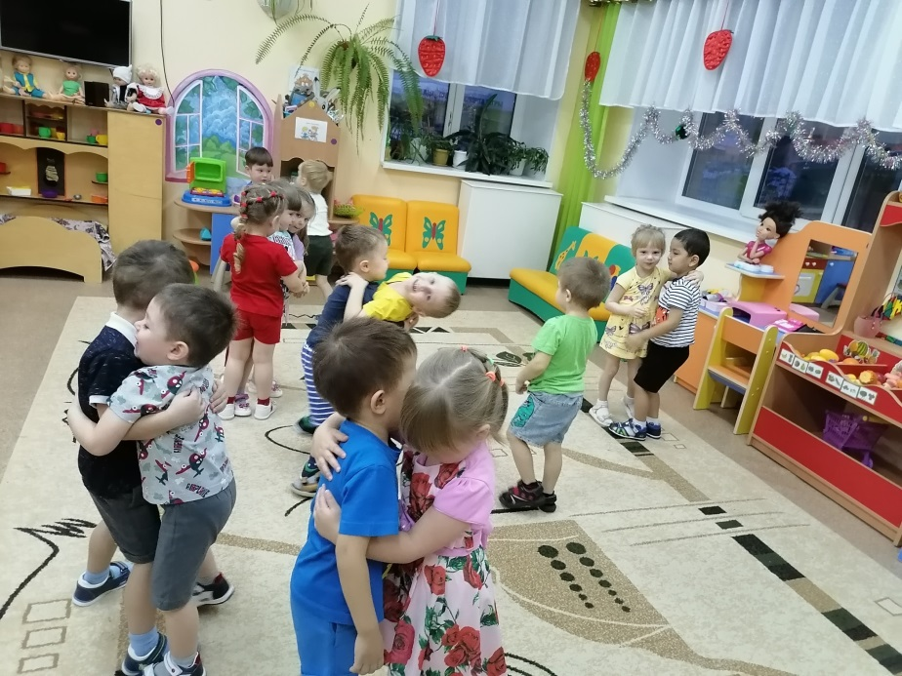
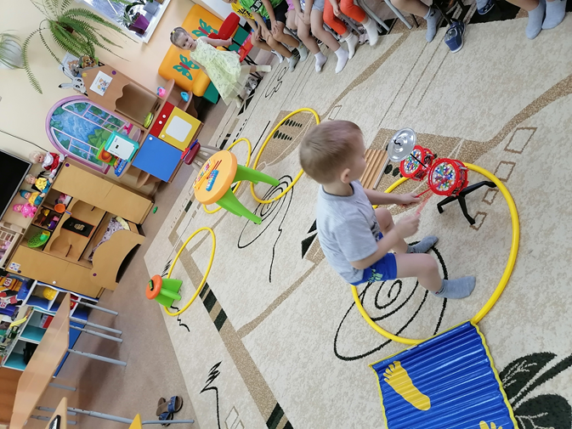
Барьеров, препятствующих реализации данной технологии
подготовка требует больших затрат и времени, нежели ее проведение

